Slide 1

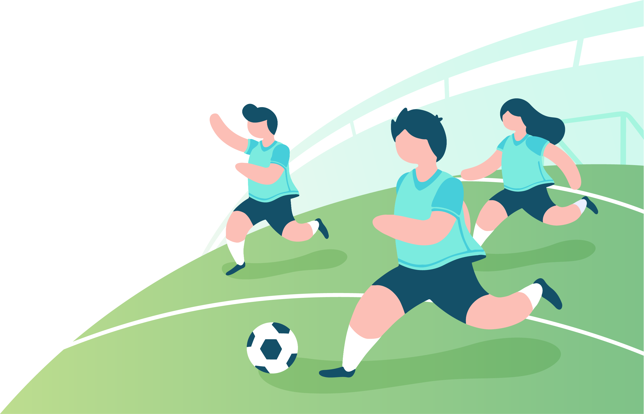
快乐足球· 成长档案
汤圆
2023年9月-12月

Slide 2
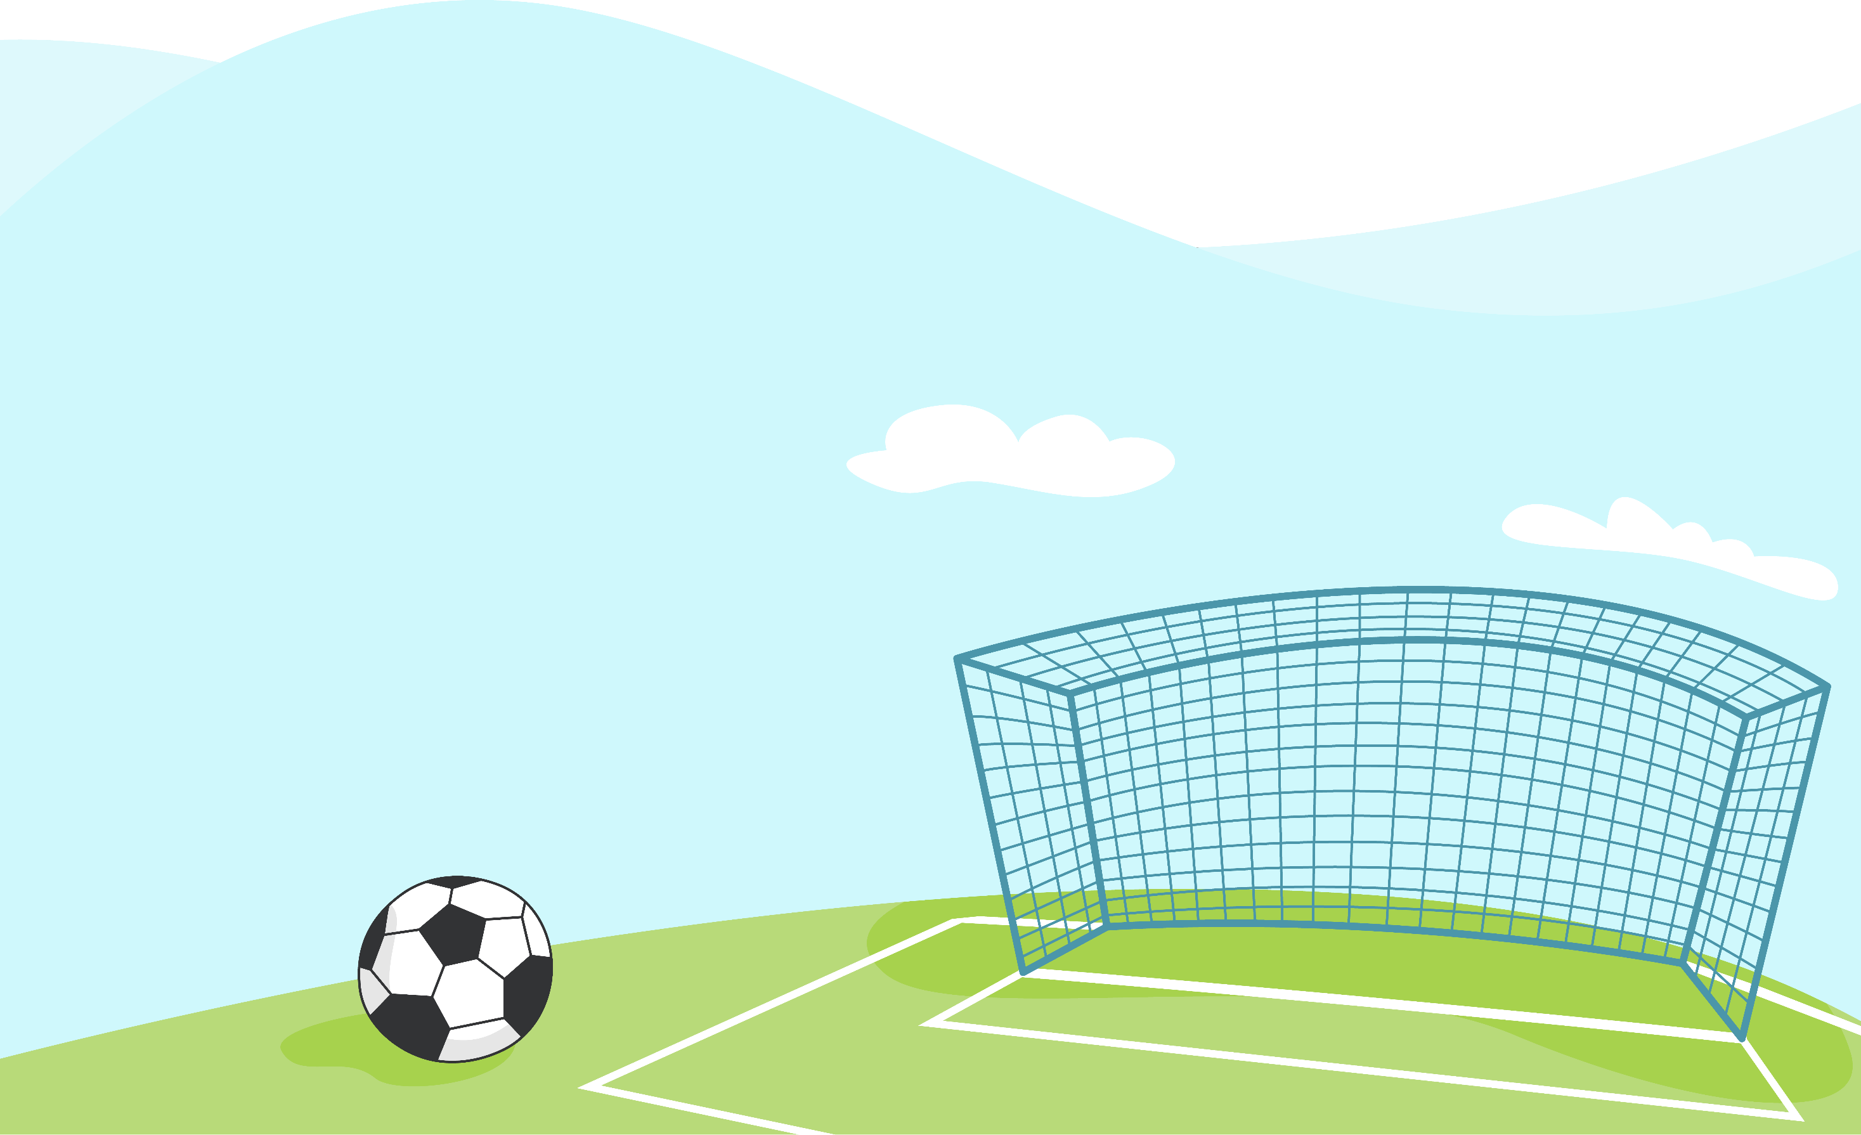
目 录
04
.足球游戏材料
足球游戏故事、足球游戏日记、足球游戏奖章
03
.足球游戏观察记录
记录游戏过程、分析幼儿发展、提出支持策略
02
.身体素养测试
身高、体重、灵敏、力量、耐力、柔韧
01
.个人信息
幼儿基本信息与教养情况

Slide 3

个人信息
PART 01

Slide 4
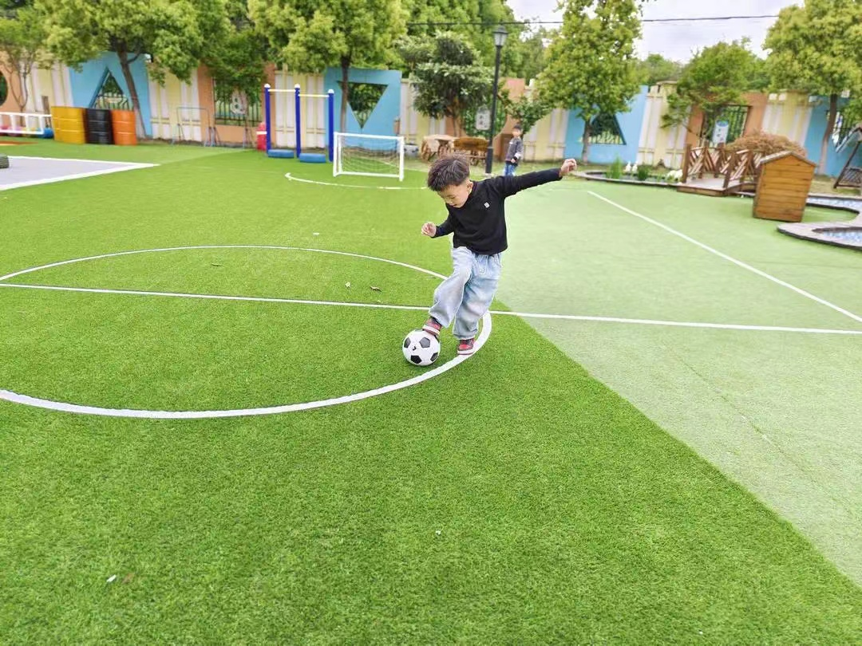
幼儿姓名 | 颜宏蔚 | 性别 | 男 | 出生年月 | 2019.05.17 |  | 照片
住址 | 紫云苑3-甲--601 |  |  |  | 联系方式 | 18961290115
育 儿 环 境 | 带养人 | 父母（ √ ） 祖父母（ ） 外祖父母（ ） 其他（ ）
 | 有无固定的家庭运动空间 |  | 无 |  | 有无适合幼儿使用的运动器械、玩具 |  |  | 有
性格 | 活泼好动，喜欢与伙伴进行游戏活动 |  |  |  | 自理能力 |  |  | 良好
最喜欢的颜色 |  | 橙色 | 最喜欢的运动项目 |  | 跆拳道 | 最喜欢的游戏 |  | 建构游戏
最喜欢的运动场地 |  | 操场 | 最喜欢的食物 |  | 糖醋排骨 | 最喜欢的人与物 |  | 妈妈/陀螺玩具
父 | 颜小卫 | 教 育 程 度 | 本科 | 职 业 | 物流 | 出 生 地 | 六安 | 年 龄 | 35
母 | 孙春霞 |  | 大专 |  | 个体户 |  | 芜湖 |  | 33
老师眼中的你 |  | 阳光开朗，活动积极

Slide 5
身体素养测试
PART 02

Slide 6
身体素养测试（学期初）
测试时间：2023.9 测试人：郭其杭 测试年龄：5
测试项目 | 测试结果 | 得分
身高 | 115 | 4
体重 | 22 | 3
折返跑 | 7.3 | 3
立定跳远 | 78 | 2
沙包掷远 | 5 | 2
双脚连续跳 | 7.3 | 2
走平衡木 | 6 | 3
身体素养测试（学期末）
测试时间：2023.12 测试人： 郭其杭 测试年龄：5
测试项目 | 测试结果 | 得分
身高 | 116 | 4
体重 | 23 | 3
折返跑 | 7.1 | 3
立定跳远 | 80 | 3
沙包掷远 | 5.6 | 3
双脚连续跳 | 7.1 | 3
走平衡木 | 5 | 4

Slide 7
足球游戏观察记录
PART 03

Slide 8
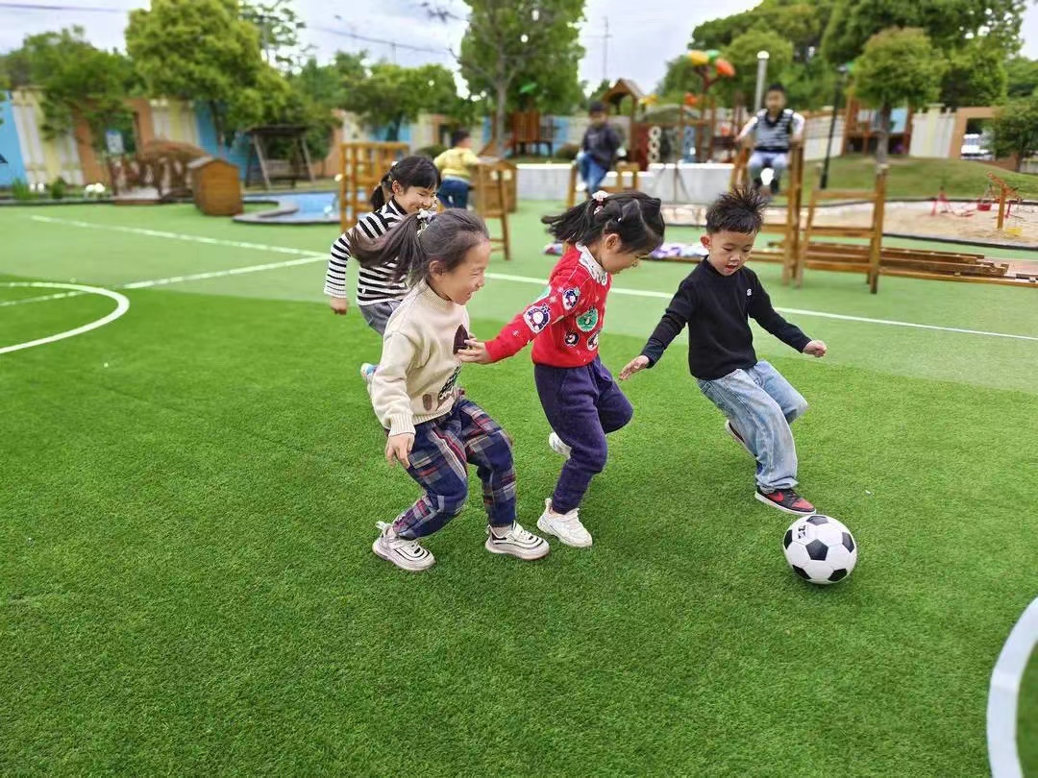
观察时间 | 2023.11 | 观察地点 | 操场 | 年龄 | 5
观察时长 | 20分钟 | 观察对象 | 汤圆
观察目的：
游戏实录： 户外游戏开始了，汤圆与其他小朋友一起进入了足球场上。他们各自组好3人一组的队伍，开始进行游戏。汤圆站在中场的圆圈中，用右脚内侧将足球踢飞，然后向着足球的方向追去，其他的小朋友也一起跟着足球跑。黄奕轩第一个追到足球，他将足球踩在脚下，用手挡住其他小朋友，汤圆说：“快传球呀，快传球呀！”黄奕轩看着她，用脚尖将足球向着汤圆的方向踢，汤圆用左脚内侧将足球接住，然后左右脚交替，将足球运走。
评价分析： 1.根据汤圆的游戏活动可以看出，汤圆已经能够快跑20米左右，很好地达到了4-5健康领域目标二中具有一定的力量和耐力。2.根据汤圆游戏活动时能够运球躲避对方球员可以看出，她能与他人玩追逐、躲闪跑的游戏，达到了4-5岁健康领域目标一具有一定的平衡能力，动作协调灵敏。3.从汤圆主动寻找小朋友当裁判可以看出，汤圆在平时了解了很多关于足球的小知识，并且能够主动把这些经验分享给其他幼儿，促进游戏的完整性
支持策略： 1.分享的支持：通过这次游戏我发现，幼儿对足球游戏的一些规则已经有了很深的了解，我让他们在分享时将自己的经验分享给其他人，让他们有成就感，更好地促进幼儿的积极性。2.材料的支持：在进行游戏时，汤圆小朋友向我提出了裁判身上都挂着哨子，于是在下次活动时，可以提供哨子，队服等物品，让游戏更加丰富。

Slide 9
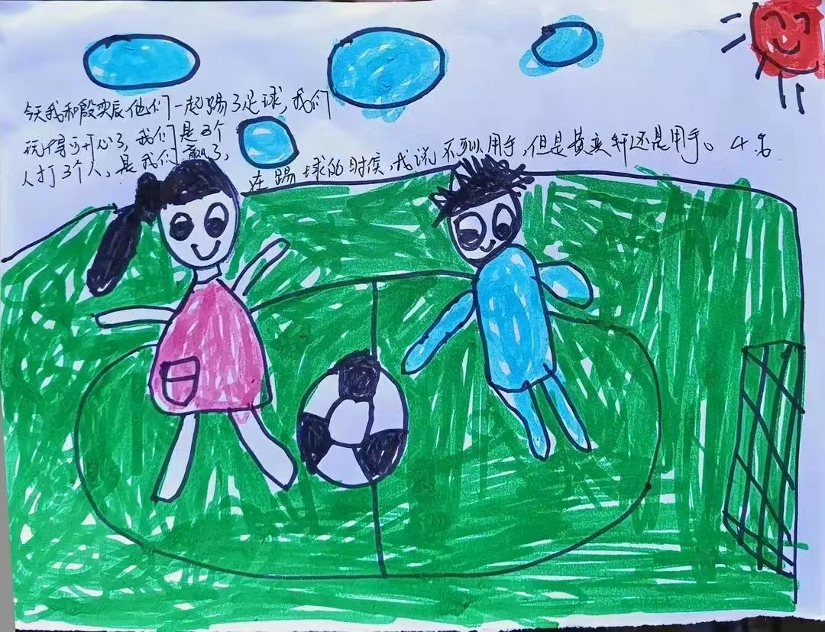
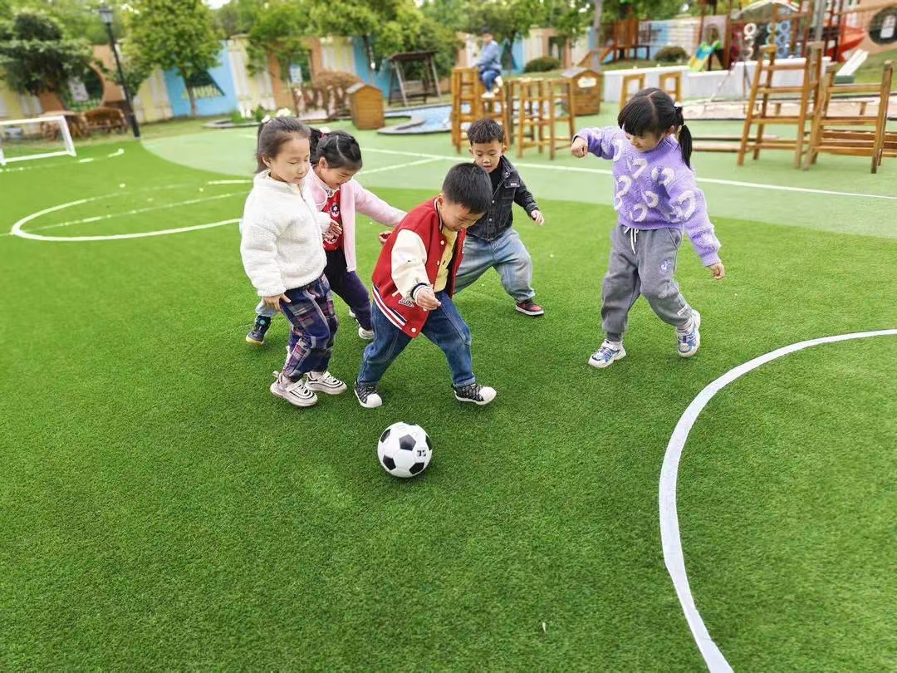
观察时间 | 2023.11 | 观察地点 | 操场 | 年龄 | 5
观察时长 | 20分钟 | 观察对象 | 汤圆
观察目的：
游戏实录： 户外游戏开始了，小朋友们拎着足球袋进入了足球场中。汤圆把球放在草地上，用左脚踩住球，对殷奕辰说：“我们一起来踢足球比赛吧，足球比赛可好玩了。”殷奕辰说：“好啊，我要去找点队友，我看到他们踢比赛的时候都有好多人的。”汤圆说：“是三个人一队，我去找冯沐阳和兮兮，让他们做我的队友。”殷奕辰说：“那我去找黄奕轩和叶思醒。”
评价分析： 1. 根据汤圆的踢球动作可以看出，她对如何踢足球有了一定的了解，并且已经基本掌握了一些基本动作如脚内侧踢球，脚内侧停球，前脚掌拉球等。2. 通过汤圆与黄奕轩小朋友的交流可以看出汤圆对足球的规则有一定的了解，能够自己遵守规则并能提醒其他小朋友遵守。3. 通过本次观察，汤圆等小朋友已经具有一定的平衡能力，动作协调、灵敏。他们能够在高强度的足球游戏中保持平衡，在抢球时 灵活躲开其他小朋友不被撞倒。
支持策略： 1. 材料的支持：通过这次游戏我发现，在小朋友将球踢进球门记录分数时，只能靠自己的记忆来记录，所以我投放了大号记分牌。2. 分享的支持：通过这次游戏我发现，小朋友们对足球赛的规则认知不够全面，导致游戏无法正常开展，于是我在分享时向小朋友介绍了足球的一些基本规则和玩法。教师的支持：支持、鼓励小朋友大胆进行足球游戏，并且保证小朋友在游戏时的健康和安全。

Slide 10
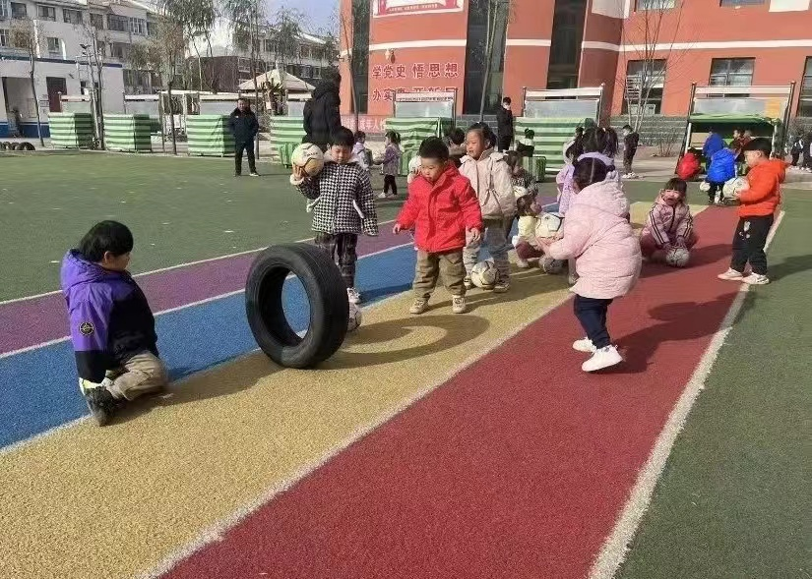
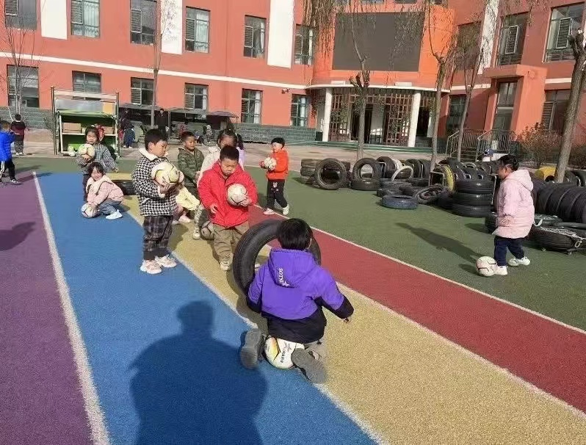
观察时间 | 2023.12 | 观察地点 | 操场 | 年龄 | 5
观察时长 | 15分钟 | 观察对象 | 汤圆
观察目的：探索足球的多种玩法；体验足球的快乐并能遵守规则
游戏实录： 今天的户外游戏时间又到了，汤圆和洋洋两个小男生站在一起你一言我一语，不知耳语什么。正当我要介人他们的谈话中时，只见汤圆把足球放在洋洋的脚下，指点他向立起来的轮胎中间踢球。洋洋抬脚射门，球进了。于是我召集更多孩子进行足球赛。一切就绪，身为裁判员的我一声口令。顿时，所有队员为抢那一个球挤在一堆，好不容易一男队队员瞅着球滚出来的瞬间，伸手抱球，一阵猛跑，却把球投进了自家门框里。于是犯规，我召集球员们着重强调比赛规则。当二次比赛开始，两队球员们还是有点找不着北，踢错球门、抱球跑、和自己队友抢球的现象屡屡发生。
评价分析： 根据《指南》中的社会领域指出：能按自己的想法进行游戏或其他活动。愿意并主动参加集体活动。主动承担任务，遇到困难能够坚持而不轻易求助。感受规则的意义，并能基本遵守规则。 根据《指南》中的健康领域指出：能与他人玩追逐、躲闪跑的游戏。 运动时能主动躲避危险。
支持策略： 在接下来的踢足球游戏中，我将继续跟进足球比赛，记录幼儿从个人游戏到集体竞技游戏的成长过程。

Slide 11
足球游戏材料
PART 04

Slide 12
我的游戏瞬间
《足球赛》
汤圆很喜欢喝小伙伴们一起踢球抢球，在合作中体验运动的乐趣。
02
教师支持
暑假假期快乐
为了更好地支持汤圆的继续游戏，可以一起带领孩子们观看球赛，了解球赛规则，一起制作专属的秋衣和奖杯，举办一次班级足球赛。

Slide 13
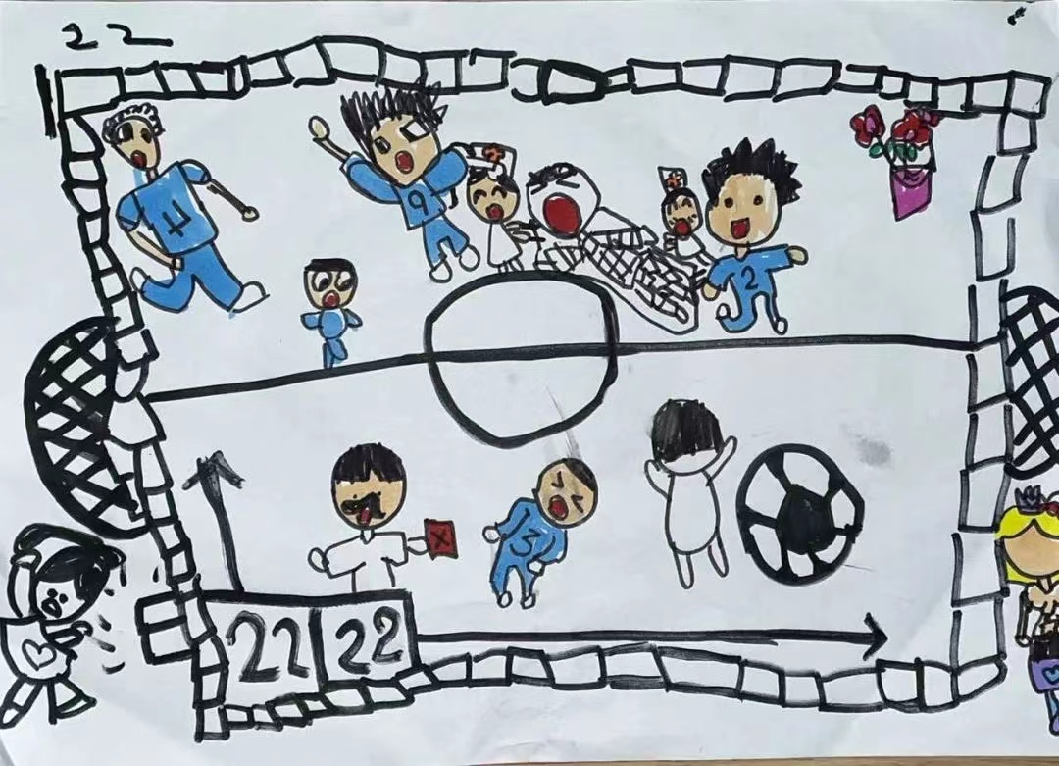
我的足球游戏日记
今天我玩了一个游戏。是要通过森林去探险的游戏，我和点点比赛，谁能够先跳过这个梯子然后射门，射中了并且最快的人就获胜，我们一起比赛了三次，三次都是我赢了，因为我在跳的时候非常的快，射门也非常的准。

Slide 14
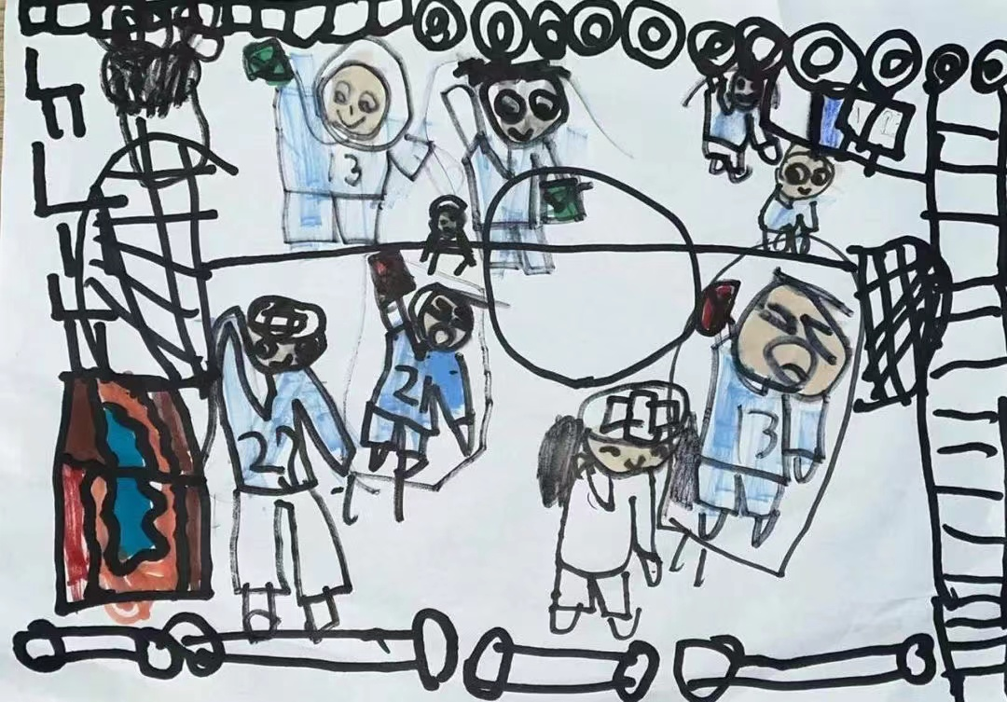
我的足球游戏日记
今天在足球场上，我像风一样奔跑，我们队以4比1赢得了比赛。我进了一个球，感觉像飞一样。队友们欢呼，我也笑了。今天真是太棒了！

Slide 15
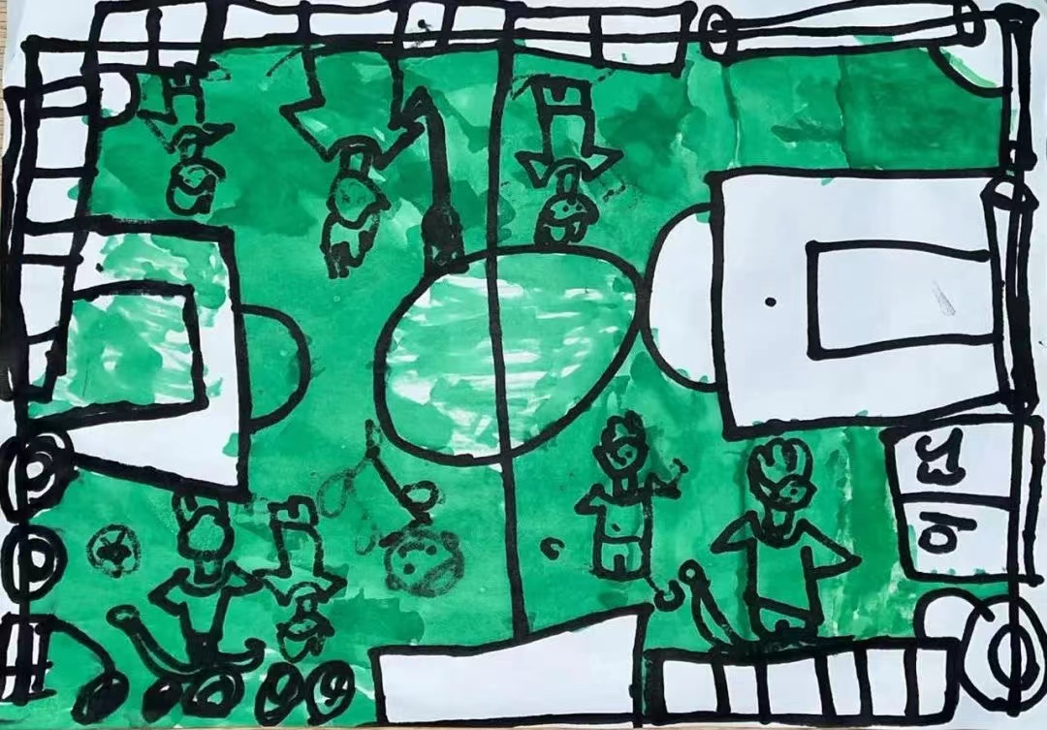
我的足球游戏日记
足球比赛真刺激！我们队虽然最后输了，但我学会了跟我的队友们一起合作想办法。我传球给队友，我们一起努力。虽然有点难过，但我知道下次会更好。

Slide 16
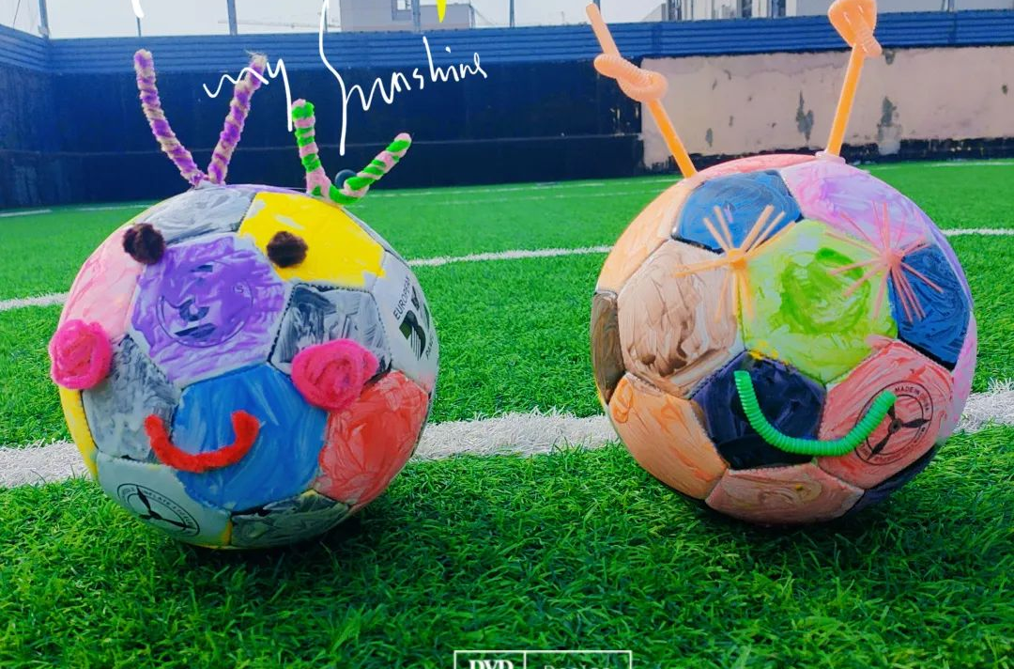
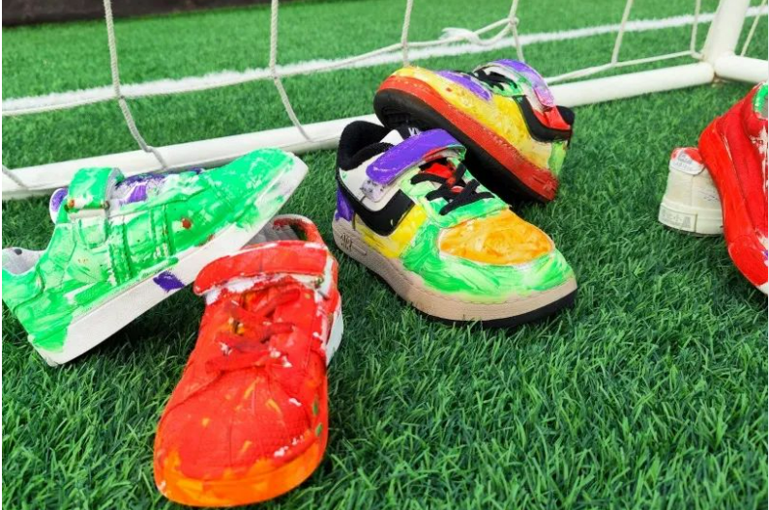
我的足球游戏作品
这时我做的创意足球。我把足球做成了两个人的样子。我用到了扭扭棒、毛球和颜料。我太喜欢我做的足球了，非常的可爱。下次我还要做一个能踢的足球。
参照《指南》艺术领域的目标和内容，点点已能十分准确细致地运用颜料涂色，能够选择好看的颜色并搭配。从学习品质上来说，她在绘画时表现出来的专注和敏锐的观察力是难能可贵的。

Slide 17
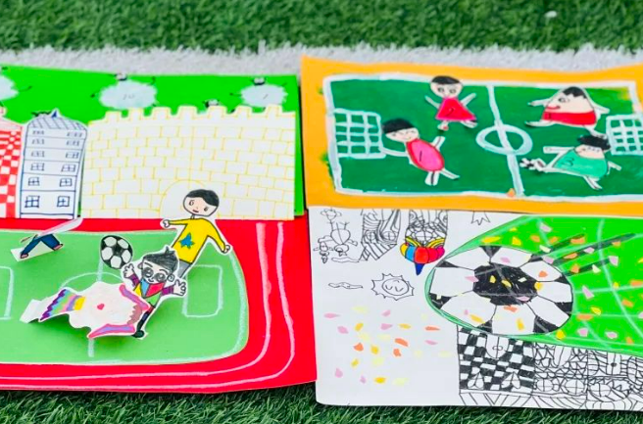
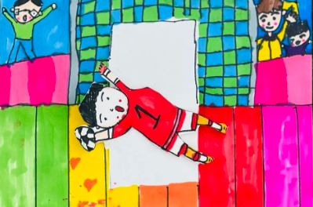
我的足球游戏作品
本节活动，孩子们先是欣赏漫画，孩子们看到夸张的人脸，都忍不住哈哈大笑起来，或是大大的鼻子或是整排的牙齿或是上窄下宽的脑袋，孩子们拿出镜子仔细观察自己的脸。桃子把自己的头画的大大的，想象自己有一个像男孩子的发型，眉毛画的粗粗的，眼睛大大的！
参照《指南》艺术领域的目标和内容，桃子已能十分准确细致地刻画出自己的形象，并且加以湿度的夸张来表现。从学习品质上来说，她在绘画时表现出来的专注和敏锐的观察力是难能可贵的。

Slide 18
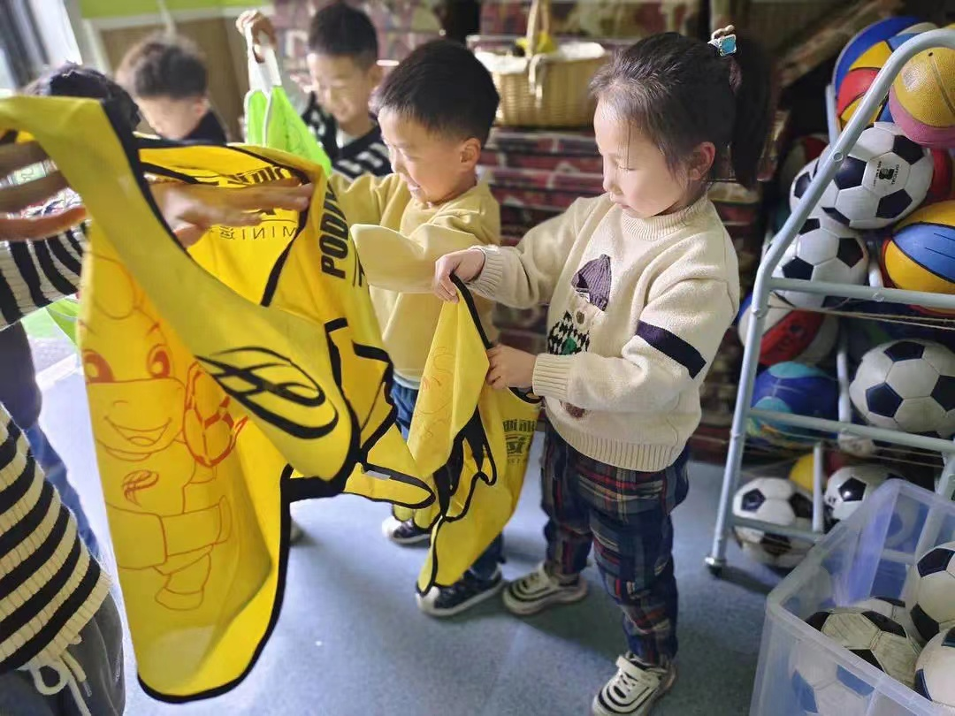
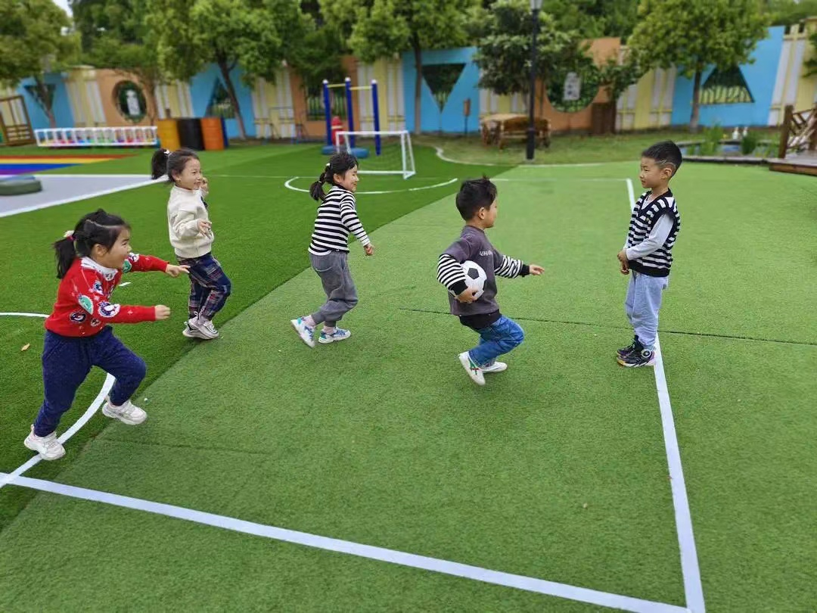
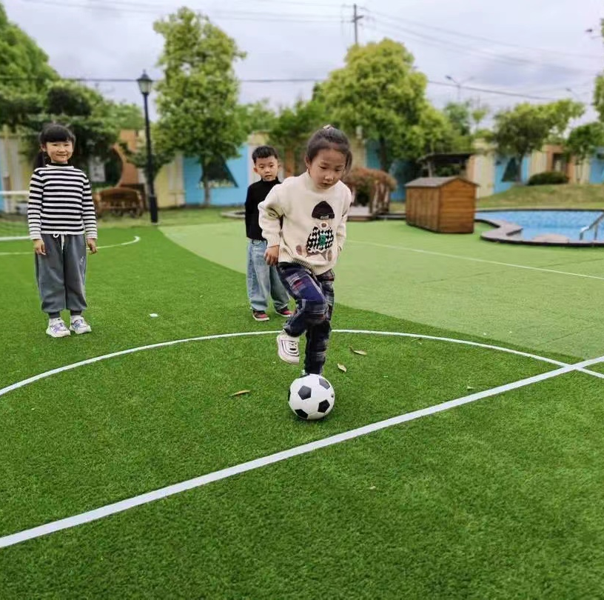
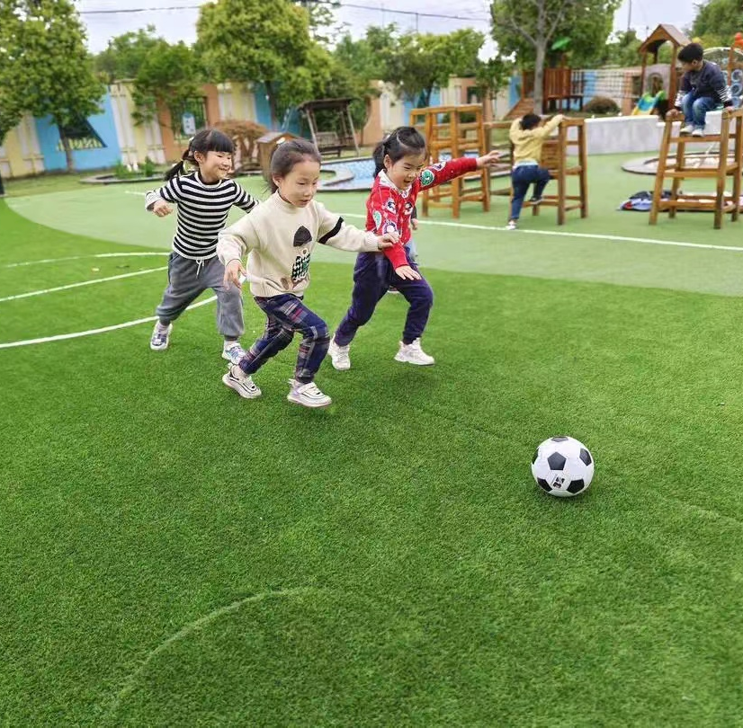
我的足球游戏伙伴
我每天都喜欢喝我的好朋友们进行足球比赛，我们一起在操场上玩的很开心。

Slide 19
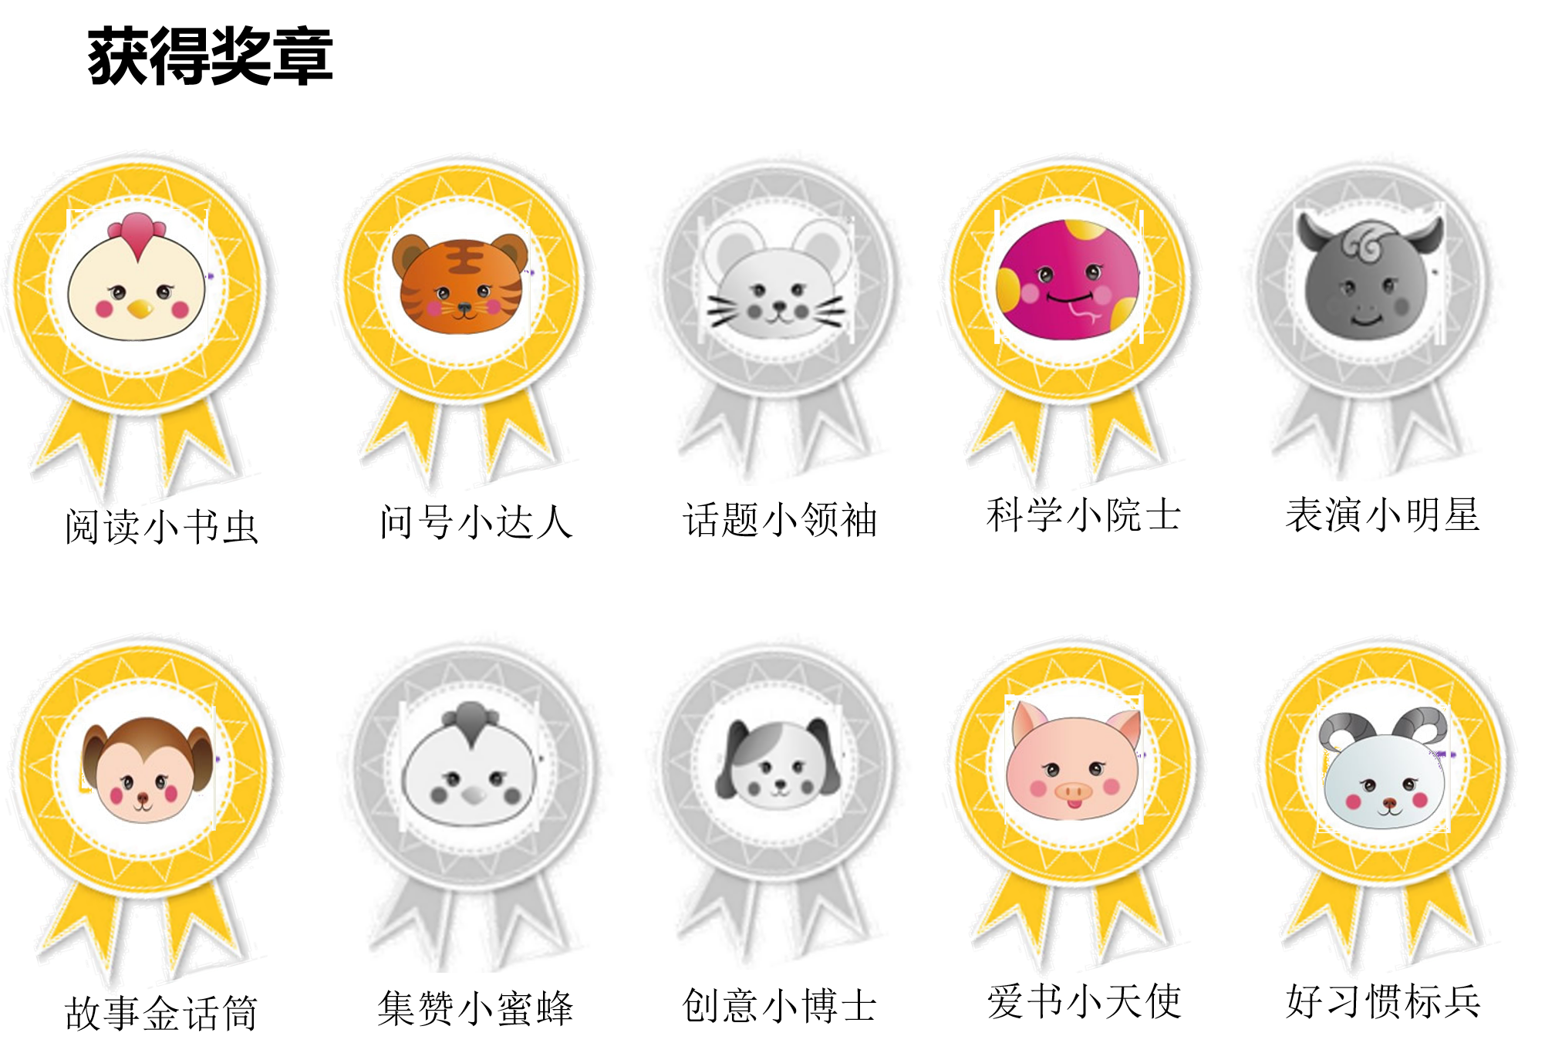
我的足球游戏奖章
射门小能手
运球小能手
守门小能手
发言金话筒
团队小领袖
创意小达人

Slide 20





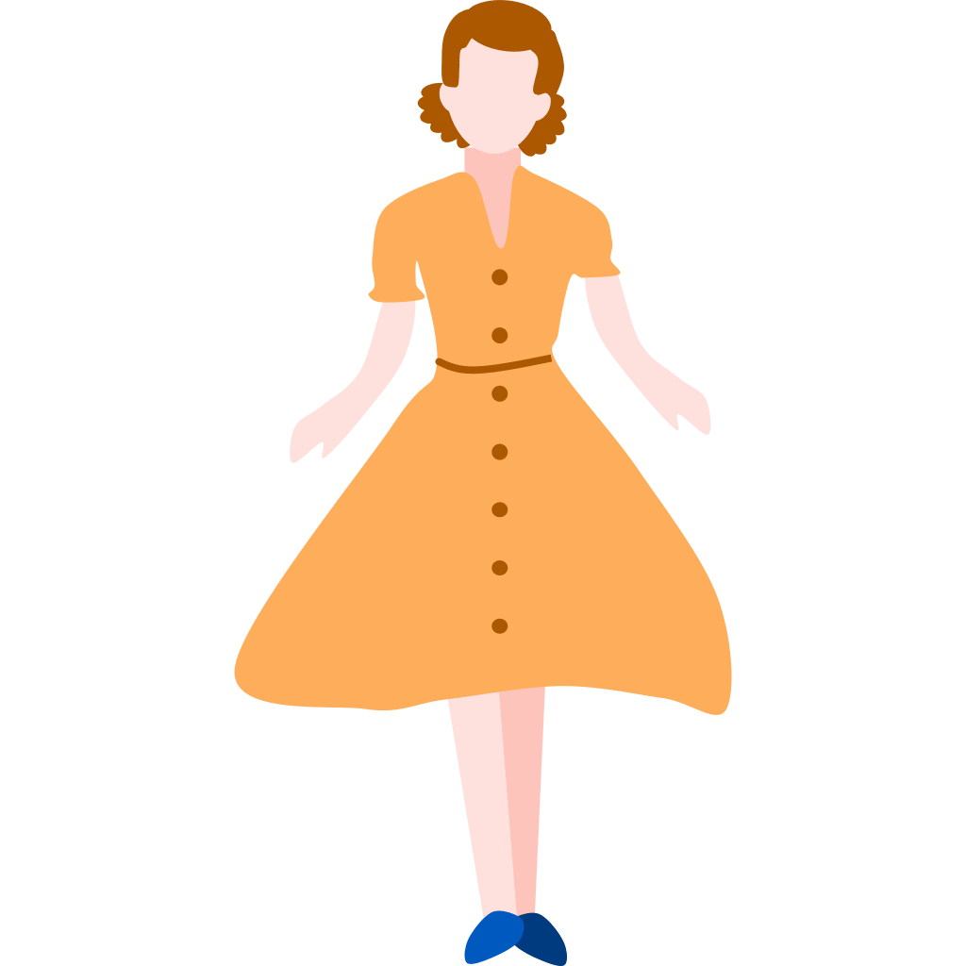
大家对我说........
汤圆，你能把球踢得很远，好厉害，我也要学会踢远球。
同伴
汤圆，在足球游戏的时候，你总是积极
参与，不断探索，在这个学期 你已经能很好的控制足球了，继续加油！
老师
汤圆，妈妈非常高兴你能一直参与体育运动，希望
你保持下去，让身体越来越棒！
父母

